Slide 1
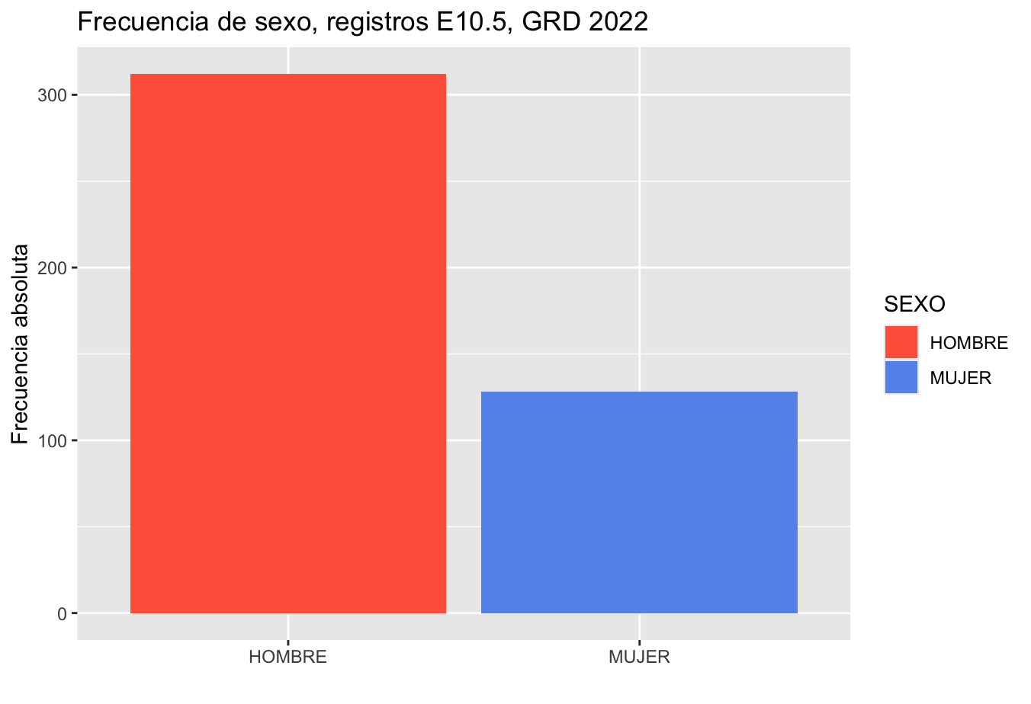
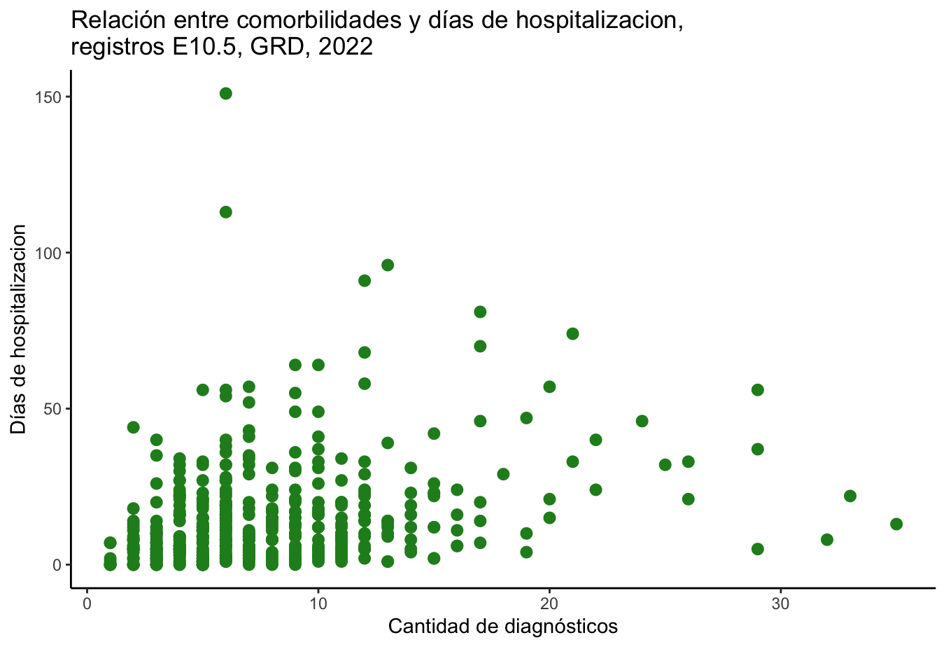
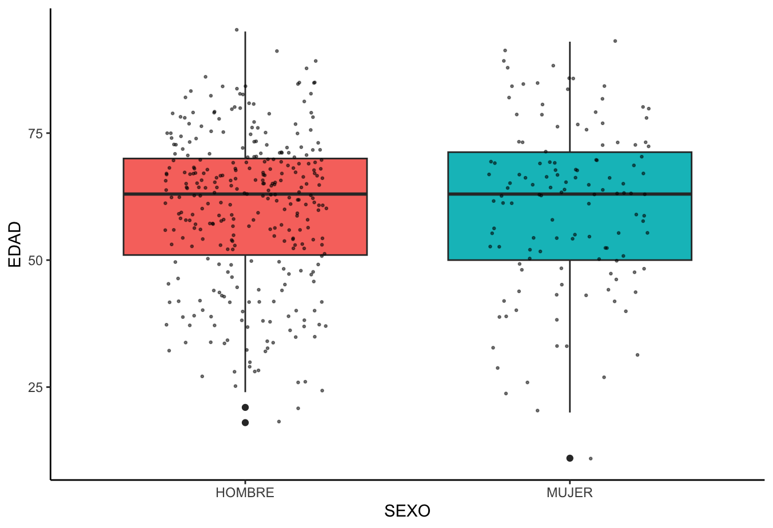
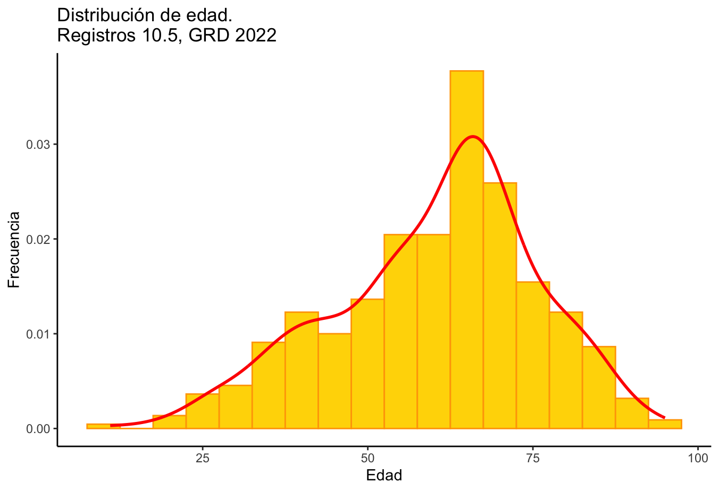
Visualización de
datos con ggplot2
Boris Rebolledo
Instituto de Ciencias e Innovación en Medicina, UDD

Slide 2
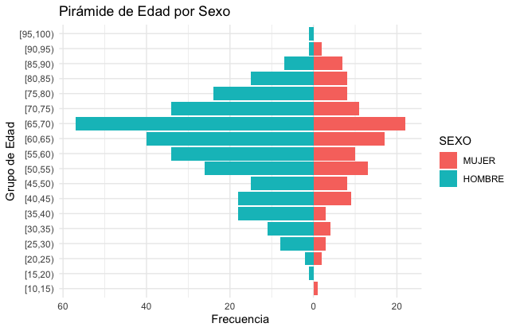
Visualización de
datos con ggplot2
Boris Rebolledo
Instituto de Ciencias e Innovación en Medicina, UDD

Slide 3
Importancia de graficar datos
Visualización de patrones y tendencias
Transmisión de información
Detección de errores y anomalías
Atracción visual

Slide 4
¿Qué es ggplot2?
ggplot2 es un paquete de R diseñado para crear gráficos de alta calidad y altamente personalizables basados en una gramática de gráficos.
Fue desarrollado por Hadley Wickham y se basa en la teoría de la gramática de gráficos de Leland Wilkinson.
ggplot2 es parte de la colección de paquetes tidyverse, que incluye herramientas para la manipulación y visualización de datos en R.

Slide 5
Principales Características de ggplot2
Gramática de gráficos: ggplot2 utiliza una gramática de gráficos que permite construir gráficos mediante la combinación de componentes (datos, capas, escalas, facetas, etc.) de manera coherente y estructurada.
Alta personalización: Ofrece una gran flexibilidad para personalizar casi todos los aspectos de un gráfico, desde colores y estilos hasta la disposición de facetas y etiquetas.
Facilidad de uso: Aunque tiene una curva de aprendizaje, una vez comprendidos los conceptos básicos, es fácil crear gráficos complejos con relativamente poco código.
Consistencia: Los gráficos creados con ggplot2 tienen una apariencia coherente y profesional, lo que es especialmente útil para presentaciones y publicaciones.

Slide 6
¿Cómo comenzar?
Obtener datos
Estructurar datos
Graficar datos
Personalizar gráficos

Slide 7
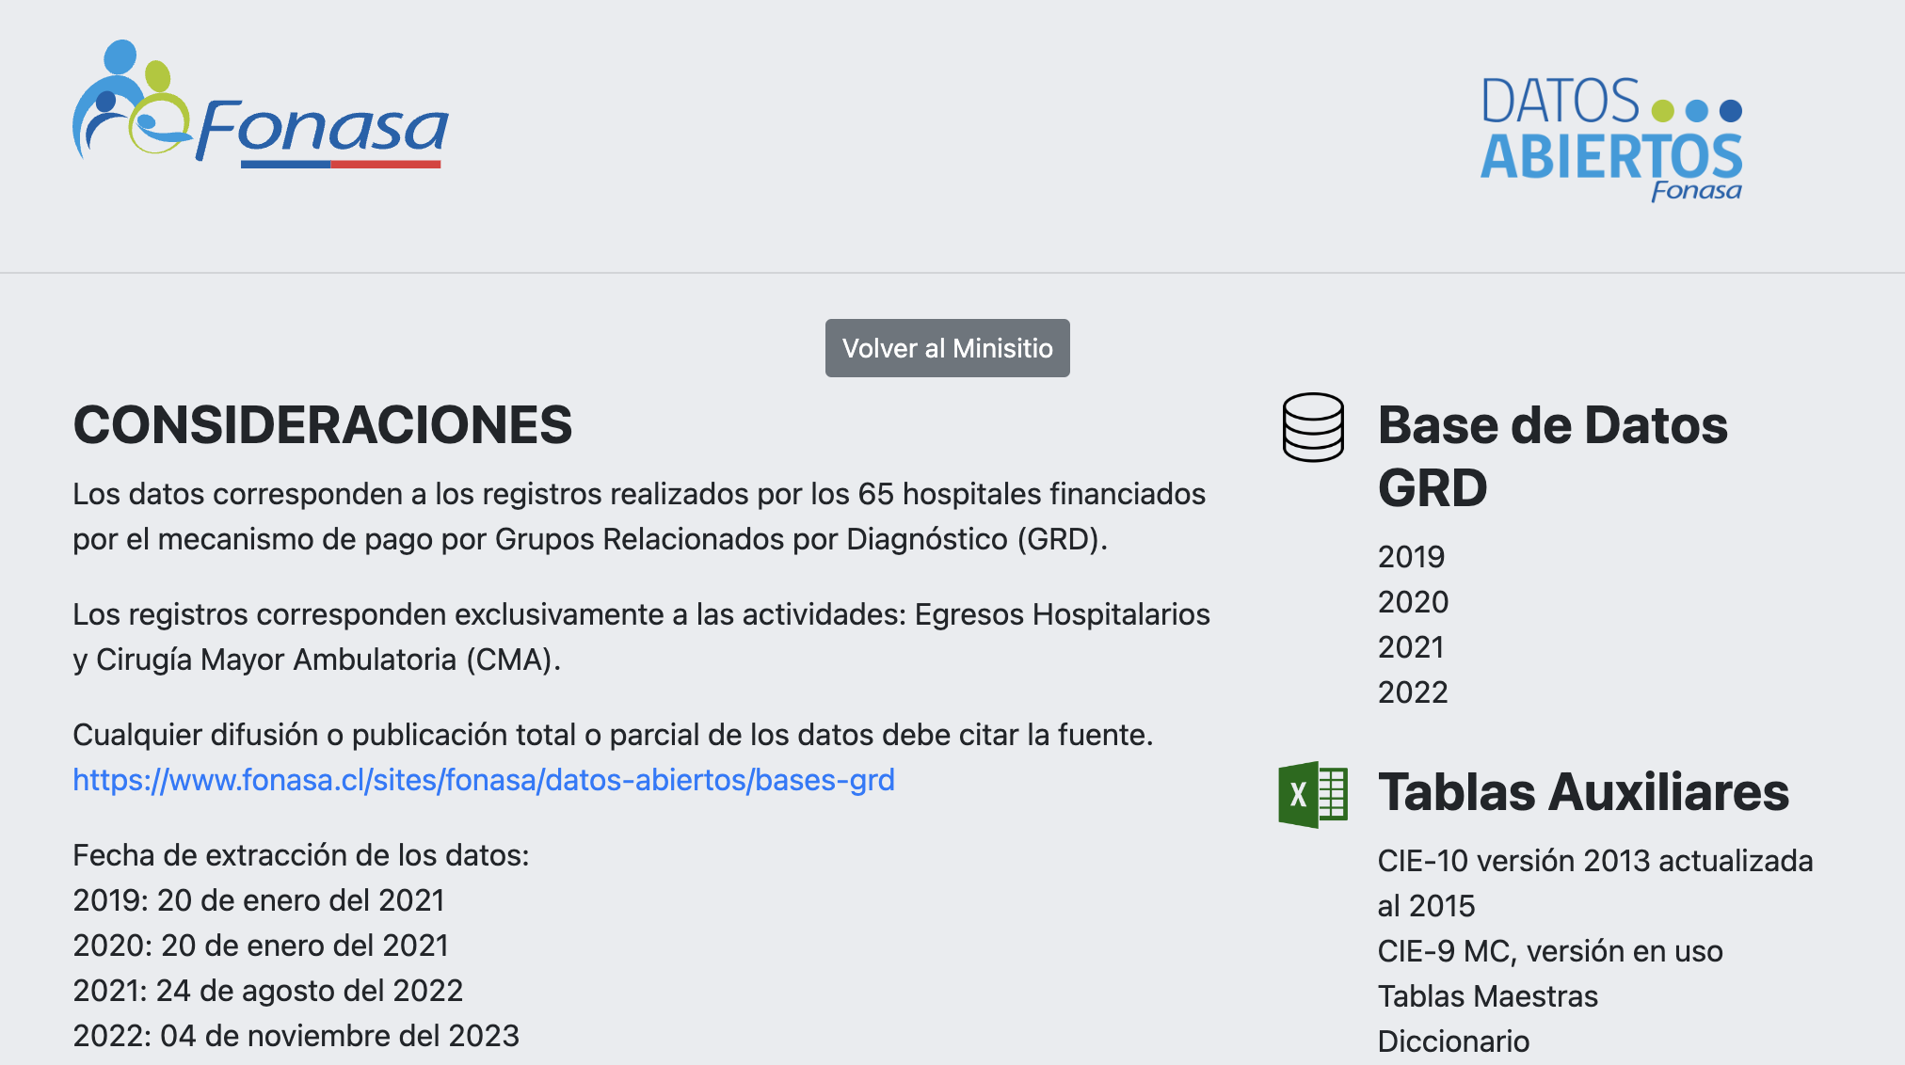
Nuestra base de datos
https://www.fonasa.cl/sites/fonasa/datos-abiertos/bases-grd

Slide 8
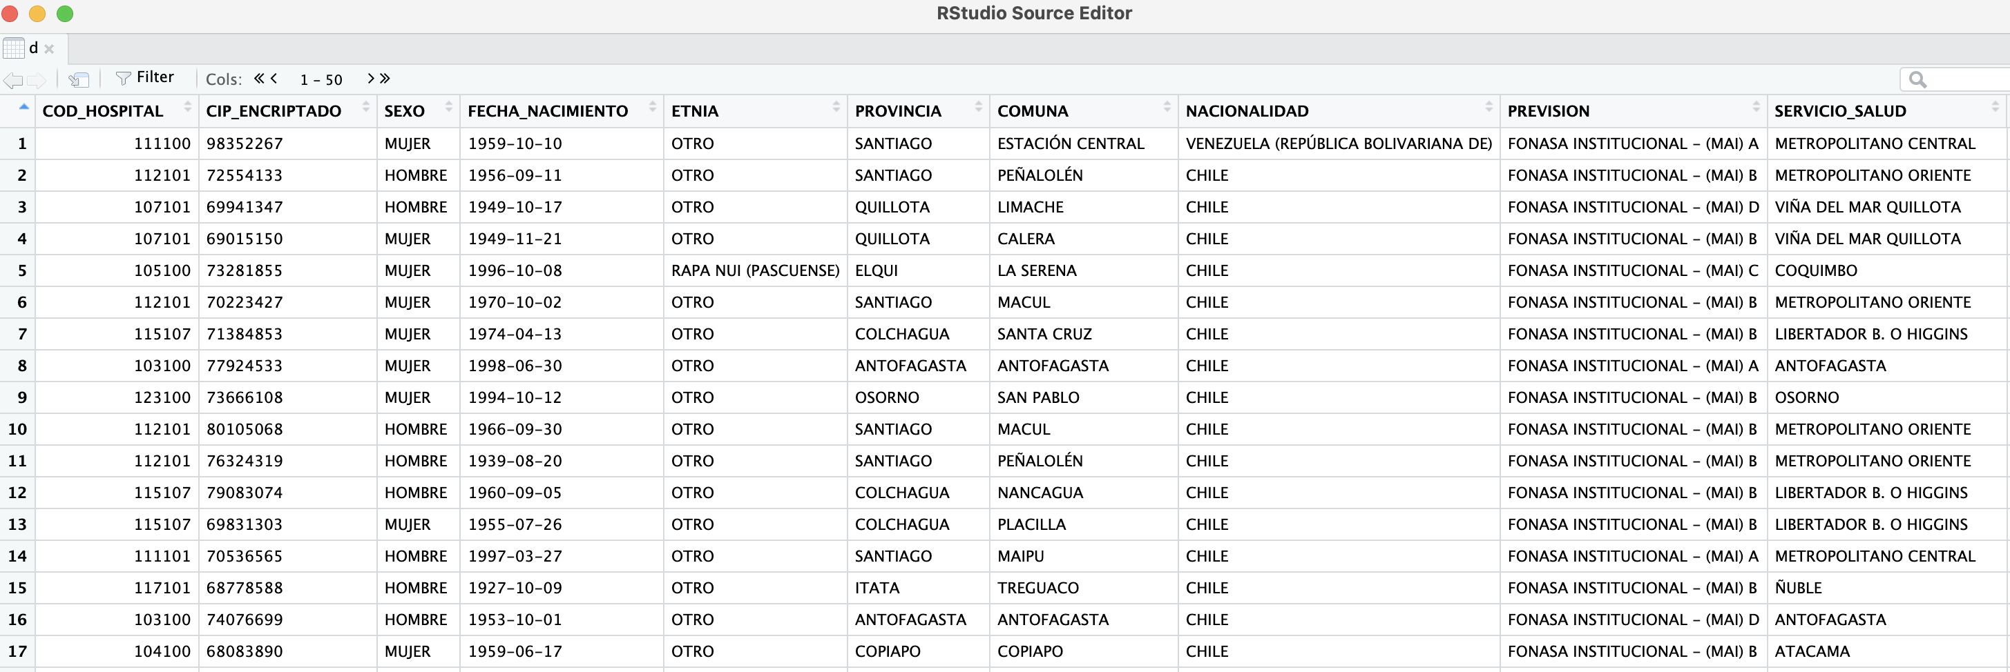
Extracto de la base de datos 2022, para el diagnóstico CIE10 E10.5:
“Diabetes mellitus insulinodependiente, con complicaciones circulatorias periféricas”
440 observaciones; 132 variables

Slide 9
Gramática de Gráficos en ggplot2
1. Datos (data). El primer componente de cualquier gráfico es el conjunto de datos que se va a visualizar. Este conjunto de datos generalmente se presenta en forma de un data frame.
2. Mapeos estéticos (aes). Los mapeos estéticos definen cómo se asignan las variables del conjunto de datos a las propiedades visuales de los elementos gráficos, como la posición en los ejes x e y, el color, el tamaño y la forma de los puntos.
3. Geometrías (geom). Las geometrías definen el tipo de gráfico que se va a crear, como puntos, líneas, barras, etc. Cada geometría corresponde a una función en ggplot2, como geom_point, geom_line, geom_bar, etc.

Slide 10
Gramática de Gráficos en ggplot2
4. Facetas (facet). Las facetas permiten dividir el gráfico en subgráficos basados en una o más variables categóricas.
5. Escalas (scale). Las escalas controlan cómo los datos se mapean a las propiedades estéticas. Esto incluye ajustes de ejes, colores, tamaños, formas, etc
6. Etiquetas (labs). Las etiquetas se utilizan para añadir títulos, subtítulos y etiquetas a los ejes y leyendas del gráfico.
7. Temas (theme). Los temas permiten personalizar la apariencia general del gráfico, incluyendo los fondos, las cuadrículas, los bordes, las fuentes y más.

Slide 11
# Cargar la librería ggplot2
library(ggplot2)
# Crear un gráfico de dispersión con facetas, escalas personalizadas, etiquetas y un tema
ggplot(data = grd, aes(x = EDAD, y = DIASHOSP, color = SEXO)) +
geom_point() +
facet_wrap(~ SEXO) +
scale_x_continuous(limits = c(0, 105)) +
labs(title = "Relación entre la edad del paciente y los días de hospitalización",
x = "Edad",
y = "Días de hospitalización",
color = "Sexo") +
theme_minimal()

Slide 12
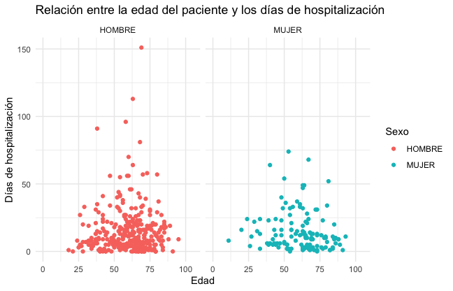

Slide 13

https://tinyurl.com/tallerudd

